Slide 2
O COAP como ferramenta técnico – político para implementação e sustentabilidade das RAS.
A experiência de construção e formulação do COAP nas Regiões de Saúde do Ceará.

Slide 3
MARCO LEGAL DE REFERÊNCIA
Regulamenta a lei 8080/90 para dispor sobre a organização do SUS, o planejamento da saúde e a articulação interfederativa.
DECRETO 7.508 DE 28 DE JUNHO 2011

Slide 4
MARCO LEGAL DE REFERÊNCIA
DECRETO 7508/11
7 CAPITULOS
CAPITULO I
DAS DISPOSIÇÕES PRELIMINARES
CAPITULO II
DA ORGANIZAÇÃO DO SUS
CAPITULO III
CAPITULO IV
DO PLANEJAMENTO DA SAÚDE
CAPITULO V
DA ASSISTÊNCIA À SAÚDE
CAPITULO VI
DA ARTICULAÇÃO INERFEDERATIVA
DAS DISPOSIÇÕES FINAIS

Slide 5
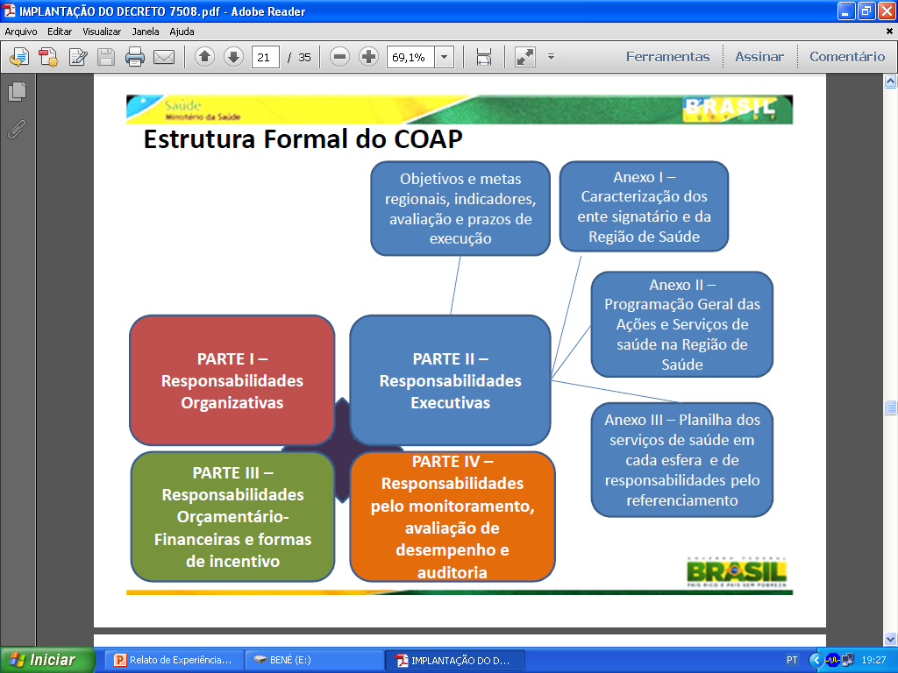
ESTRUTURA FORMAL DO COAP

Slide 6
DECRETO 7508/11
CLÁUSULA SEXTA
CONTEMPLA A ORGANIZAÇÃO DAS REDES DE ATENÇÃO À SAÚDE

Slide 7
DECRETO 7508/11
DIRETRIZES NACIONAIS
DIRETRIZ 2 – Aprimoramento da rede de urgências com expansão da UPA e SAMU
DIRETRIZ 3 – Promoção da atenção integral á saúde da mulher e da criança e implementação da Rede Cegonha.
DIRETRIZ 4 – Fortalecimento da Rede de Saúde Mental, com ênfase no enfrentamento da dependência de CRACK e outras drogas

Slide 8
DECRETO 7508/11
REGIÕES DE SAÚDE (CAP. II)
RAS – REDES DE ATENÇÃO Á SAÚDE
GARANTIA DA INTEGRALIDADE
RENASES
Relação Nacional de Ações e Serviços de Saúde
RENAME
Relação Nacional de Medicamentos Essenciais

Slide 9
DECRETO 7508/11
PLANEJAMENTO DA SAÚDE (CAP. III)
MAPA DA SAÚDE (CAP. III)

Slide 10
DECRETO 7508/11
ARTICULAÇÃO INTERFEDERATIVA (CAP.V)
CIR
Comissão Intergestora Regional
CIB
Comissão Intergestora Bipartite
CIT
Comissão Intergestora Tripartite
COAP
Contrato Organizativo de Ação Pública

Slide 11
DECRETO 7508/11
COAP
COAP – Acordo entre os gestores dos Municipios de uma mesma Região de Saúde, do Estado e da União, definindo-se de forma colaborativa as responsabilidades e os recursos financeiros de cada ente signatário.

Slide 12
DECRETO 7508/11
COAP – Contrato Organizativo de Ação Pública tem como propósito organizar e integrar as ações e serviços em uma Região de Saúde, garantindo a integralidade da assistência aso usuários.

Slide 13
DECRETO 7508/11
Pactuação de indicadores e metas;
Critérios de avaliação de desempenho;
Forma de fiscalização e controle de sua execução.

Slide 14
Processo de Elaboração do COAP no Estado do Ceará

Slide 15
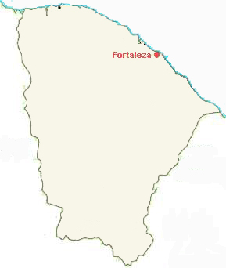
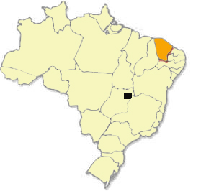
ESTADO DO CEARÁ
Brasil
Ceará
8.842.791 hab^{(IBGE 2013)}
^{Cobertura de Saúde Suplementar}
^{Ce= 14,2%}
^{Br= 25,4%}
^{ANS-2013}

Slide 16
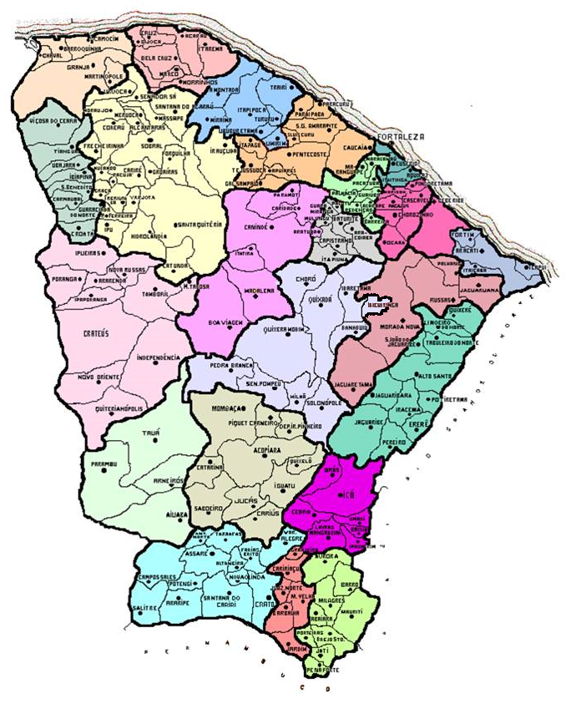
Regiões de Saúde
CEARÁ
22 Regiões de Saúde

Slide 17
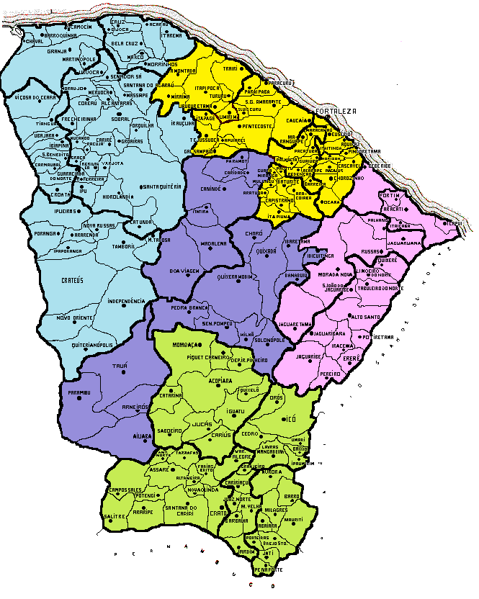
Macrorregiões de Saúde
CEARÁ
Macrorregião de Fortaleza
Macrorregião de Sobral
Macrorregião de Cariri
Macrorregião do Sertão Central
Macrorregião do Litoral Leste/Jaguaribe

Slide 18
Razões que levaram os gestores da Saúde no Ceará a fazerem adesão ao COAP
Reconhecimento da importância do processo de Regionalização para garantia de acesso da população as ações e serviços especializados de saúde
Consolidação dos mecanismos de articulação /pactuação entre os gestores do SUS no Estado
Necessidades de Inovações na gestão, organização e financiamento do SUS, tendo como foco a ampliação do acesso da população e a qualificação da atenção.

Slide 19
Processos Político na busca do consenso
Acordo político firmado entre os entes envolvidos: Governo do Estado/Secretaria da Saúde, APRECE/COSEMS-Ce, e Secretaria de Gestão Estratégica e Participativa- SGEP/MS
Informação e sensibilização dos gestores: Prefeitos e Secretários Municipais de Saúde
Informação e sensibilização dos Procuradores e Assessores Jurídicos

Slide 20
Processo Técnico para Elaboração do COAP
Formação do Grupo de Condução Estadual
Definição dos Momentos de Elaboração do COAP e Agenda de Compromisso
Preparação das Equipes Regionais: coordenadores e assessores técnico da SESA
Elaboração dos instrumentos de planejamento integrantes do COAP: Mapa da Saúde, Mapa de Metas dos Indicadores e da Programação Geral de Ações e Serviços de Saúde(modelo padrão)
Monitoramento e recondução do processo

Slide 21
Momentos de Elaboração do COAP
Momento 1 Conhecimentodo Território
Momento 3 Recursos Financeiros
Momento 2 Definição das Intervenções

Slide 22
Agenda de Compromissos
MARÇO/2012 – Início do Processo
Informação , sensibilização e pactuação entre gestores
Formação do Grupo de Condução Estadual de Elaboração do COAP
ABRIL a JUNHO/2012
Elaboração dos Instrumentos de Planejamento para subsidiar a elaboração do COAP
Discussão , elaboração e pactuação do COAP na CIR
Discussão e homologação das minutas do COAP na CIB/CE

Slide 23
Agenda de Compromissos
JULHO/2012 – Recondução do Processo
Encontro de Avaliação das Minutas do COAP e seus anexos pela Equipe Técnica do MS , representantes do CONASEMS , Grupo de Condução Estadual de Elaboração do COAP( SESA e COSEMS)
AGOSTO/2012
Finalização do processo de elaboração do COAP
Pactuação do COAP na CIR
Homologação dos COAP na CIB/CE
OUTUBRO- DEZEMBRO/2012 – Publicação dos COAP

Slide 24
Assinatura do COAP em 17 de Agosto de 2012

Slide 25
CIR que pactuaram o COAP em 2012
Maracanaú
Baturité
Canindé
Itapipoca
Aracati
Quixadá
Russas
Limoeiro do Norte
Sobral
Acaraú
Tianguá
Tauá
Crateús
Camocim
Icó
Brejo Santo
Juazeiro do Norte
Crato
Cascavel
Caucaia

Slide 26
CIR que pactuaram o COAP em 2014
Fortaleza
Iguatu

Slide 27
PROCESSO DE MONITORAMENTO E AVALIAÇÃO DOS 20 COAP
2013
Planejamento do processo de monitoramento e avaliação -fev. 2013.
Encontro Estadual de Monitoramento e Avaliação dos COAP e Identificação dos Pontos Críticos e Ações para Enfrentamento- mai. 2013
Aprovação dos Relatórios dos COAP nas CIR - mai. 2013

Slide 28
PROCESSO DE MONITORAMENTO E AVALIAÇÃO DOS 20 COAP
2014
Planejamento do processo de monitoramento e avaliação -out. 2014.
Aprovação dos Relatórios dos COAP nas CIR - nov. 2014
Seminário de Avaliação do COAP - dez. 2014

Slide 29
PROCESSO DE ELABORAÇÃO DOS TERMOS ADITIVOS DOS COAP
1º Termo Aditivo
Reunião dos representantes dos Entes Signatários para pactuação da minuta Termo Aditivo do COAP- jun.2013
Elaboração dos Termos Aditivos e pactuação na CIR- ago. a out.2013
Elaboração dos Termos Aditivos simplificados e assinatura dos
Entes Signatários- 16 a 31 de dez.2013

Slide 30
PROCESSO DE ELABORAÇÃO DOS TERMOS ADITIVOS DOS COAP
2º Termo Aditivo
Reunião dos representantes dos Entes Signatários para pactuação da minuta do 2º Termo Aditivo do COAP-abr.2014
Período de vigência: 2014- 2015
Conteúdo revisado:
Responsabilidades Executivas: Indicadores e Metas
Responsabilidades Orçamentário- Financeira
Elaboração dos Termos Aditivos e pactuação na CIR- abr. a mai.2014
Assinatura dos 2º Termos Aditivos pelos Entes Signatários( Municípios e Estado) - abr.- mai. 2014

Slide 31
Rede de Atenção à Saúde
Estruturação e Desafios para sua
Consolidação no Ceará

Slide 32
FUNDAMENTO NORMATIVO DA RAS
Art. 198 da CF/1988: “As ações e os serviços públicos de saúde integram uma rede regionalizada e hierarquizada e constituem um sistema único organizado de acordo com as diretrizes de descentralização, atendimento integral e participação da comunidade”.
Lei 8.080, 1990:
Art. 7º, Inciso II: “(...) integralidade de assistência, entendida como conjunto articulado e contínuo das ações e serviços preventivos, curativos, individuais e coletivos (....)”

Slide 33
FUNDAMENTO NORMATIVO DA RAS
Portaria GM/MS 4.279 de 30/12/2010: Estabelece diretrizes para organização da RAS no âmbito da SUS.
Decreto 7508/2011: Capítulo I, Art. 2º, § VI – Rede de atenção à Saúde: conjunto de ações e serviços de saúde articulados em níveis de complexidade crescente, com a finalidade de garantir a integralidade da assistência à saúde.

Slide 34
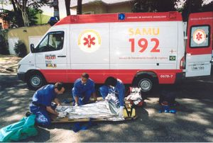
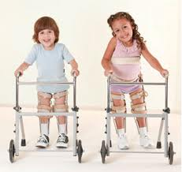
REDES TEMÁTICAS
Rede Cegonha: Atenção Obstétrica e Neonatal
Rede de Atenção às Urgências
Rede de Atenção Psicossocial: Enfrentamento
do Álcool, Crack e outras Drogas
Rede de Cuidados à Pessoa Com Deficiência
Rede de Atenção à Saúde das Pessoas
Com Doenças Crônicas

Slide 35
REDES TEMÁTICAS
Plano de Ação da Rede Cegonha
Período: 2012-2015
Plano de Ação da Rede de Atenção às Urgências
Período: 2012-2015
Plano de Ação da Rede de Atenção Psicossocial
Período: 2013-2015
Plano de Ação da Rede de Cuidados
à Pessoa Com Deficiência
Período: 2013-2016
Plano de Ação da Linha de Sobrepeso e Obesidade
Período: 2014-2016

Slide 36
REDE TEMÁTICA
Rede Cegonha organiza-se a partir de quatro (4) Componentes:
I - Pré-Natal
II - Parto e Nascimento
III - Puerpério e Atenção Integral à Saúde da Criança
IV - Sistema Logístico: Transporte Sanitário e Regulação

Slide 37
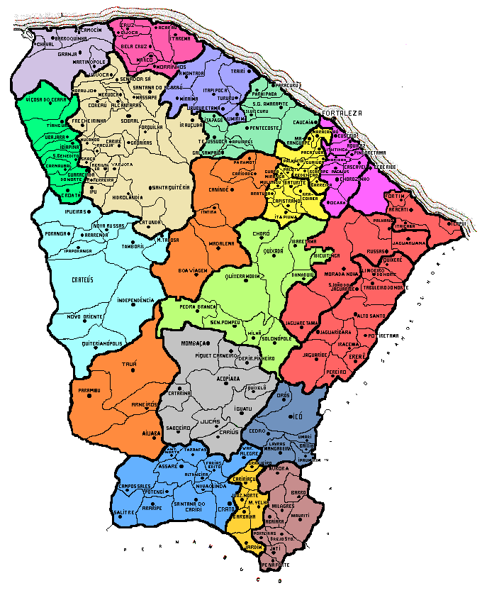
Mapa das Redes Cegonha no Ceará (17)
Rede Cegonha Fortaleza - Cascavel
Rede Cegonha Caucaia
Rede Cegonha Maracanaú - Baturité
Rede Cegonha Canindé - Tauá
Rede Cegonha Itapipoca
Rede Cegonha Quixadá
Rede Cegonha Sobral
Rede Cegonha Russas- Aracati – Limoeiro do Norte
Rede Cegonha Acaraú
Rede Cegonha Tianguá
Rede Cegonha Crateús
Rede Cegonha Camocim
Rede Cegonha Icó
Rede Cegonha Iguatú
Rede Cegonha Brejo Santo
Rede Cegonha Crato
Rede Cegonha Juazeiro do Norte

Slide 38
REDE TEMÁTICA
Rede de Atenção às Urgências organiza-se a partir de oito (8) Componentes:
I - Promoção, Prevenção e Vigilância à Saúde
II - Atenção Básica em Saúde
III - Serviço de Atendimento Móvel de Urgência (SAMU 192) e Regulação Médica das Urgências
IV - Sala de Estabilização
V - Força Nacional de Saúde do SUS
VI - Unidades de Pronto Atendimento (UPA 24h) e o conjunto de serviços de urgência 24 horas
VII - Hospitalar
VIII - Atenção Domiciliar.

Slide 39
Mapa das Redes das Urgências no Ceará (22)

Slide 40
REDE TEMÁTICA
Rede de Atenção Psicossocial organiza-se a partir de seis (6) Componentes:
I - Atenção Básica em Saúde
II - Atenção Psicossocial Especializada
III - Atenção de Urgência e Emergência
IV - Atenção Residencial de Caráter Transitório
V - Atenção Hospitalar
VI - Estratégias de Desinstitucionalização
VI - Reabilitação Psicossocial

Slide 41
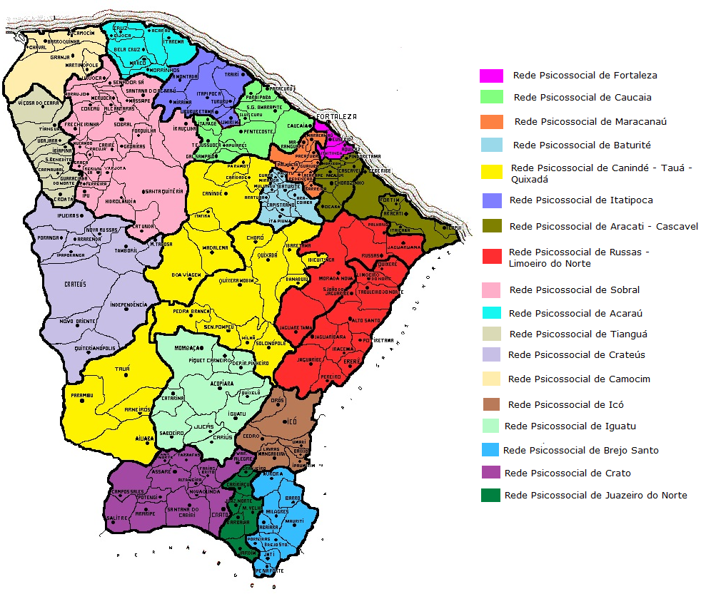
Mapa das Redes de Atenção Psicossocial - Ceará(18)

Slide 42
REDE TEMÁTICA
Rede de Cuidados à Pessoa Com Deficiência organiza-se a partir de três (3) Componentes:
I - Atenção Básica
II- Atenção Especializada em Reabilitação Auditiva, Física, Intelectual, Visual, Ostomia e em Múltiplas Deficiências
III- Atenção Hospitalar e de Urgência e Emergência.

Slide 43
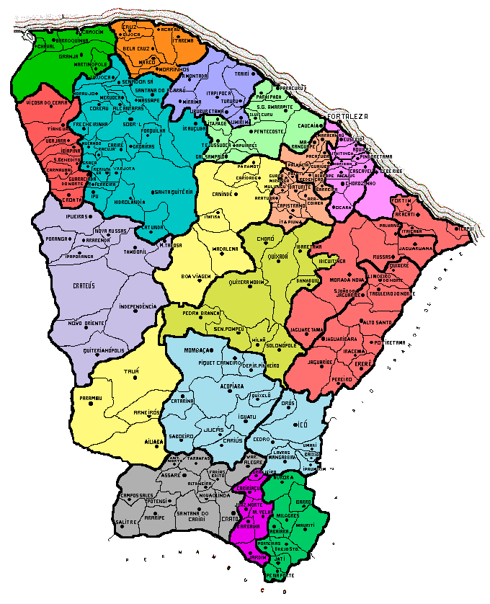
Mapa das Redes de Cuidado à Pessoa com Deficiência- Ceará(16)
Região de Saúde Fortaleza- Cascavel
Região de Saúde Caucaia
Região de Saúde Maracanau - Baturité
Região de Saúde Canindé - Taua
Região de Saúde Itapipoca
Região de Saúde Russas – Aracati – Limoeiro do Norte
Região de Saúde Quixadá
Região de Saúde Sobral
Região de Saúde Acarau
Região de Saúde Tiangua
Região de Saúde Crateús
Região de Saúde Camocim
Região de Saúde Iguatu - Icó
Região de Saúde Brejo Santo
Região de Saúde Crato
Região de Saúde Juazeiro do Norte

Slide 44
PENSAMENTO

